Slide 1
Projektkommunikation och dataskydd
10.6.2024
Erasmus+ för ungdomssektorn | Europeiska solidaritetskåren
Riikka Uljas-Bärman, riikka.uljas-barman@oph.fi

Slide 2

Kommunicera om era projekt!
Kommunikation är en möjlighet för ert projekt
EU-finansieringen vittnar om projektets kvalitet
Foto: Enni Lydman

Slide 3
Planera lämplig kommunikation för ert projekt
Börja planera kommunikationen senast nu
  Anpassa planen till projektets mål och storlek
Kommunikation är en lagsport: utöver samordnaren deltar samarbetspartner och deltagare/ungdomar
  Involvera en större grupp i utarbetandet av kommunikationsplanen
Målet avgör målgrupperna, kanalerna, tidtabellen och stilen
Man kan inte kommunicera till alla om allt – tänk igenom prioriteringarna och resurserna!

Slide 4
Inkluderande kommunikationsverkstad
Orientering
Huvudsakliga budskap
Målgrupper och kanaler
Ett gemensamt arbetsgrepp
Bedömning
Granskning av helheten
Följande steg
Mål
Tack
Anvisningar för facilitation av en inkluderande kommunikationsworkshop finns i den finskspråkiga handboken för projektkommunikation

Slide 5

Kommunikationsplan
Målen för projektets kommunikation
Huvudsakliga budskap
Målgrupper
Kommunikationens kanaler och teman
Stil: tonfall och visualitet
Metoder för att stärka interaktionen
Ansvarsfördelning för kommunikationen
Tidtabell (Excel, årsklocka)
Foto: WOCinTech Chats

Slide 6
En digital minneslapp gör det centrala i kommunikationen tillgängligt för alla
Samla kommunikationsmaterialet på ett ställe, exempelvis Google Drive
Gör en lista på minneslappen över vilka material som finns och länka till rätt ställen!
Kommunikationsplan
Kommunikationens hembo, dit trafiken styrs: webbplats, konto i sociala medier, e-postadress...
Projektets #hashtag(gar)
De viktigaste målgruppernas och intressenternas konton i olika kanaler
Färdiga fakta, tal, perspektiv, citat...
Uppdaterings- och/eller jourturer
Visuella anvisningar och logotyper
Färdiga mallar för sociala medier, exempelvis en gemensam Canva-mapp

Slide 7
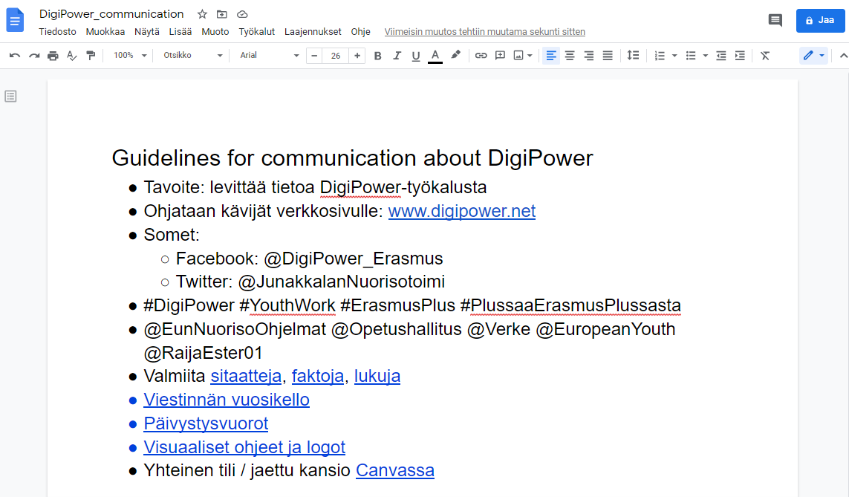
Exempel på en digital minneslapp för kommunikationen

Slide 8

Finansiärens
krav
Kommunikation är en förutsättning för finansiering.
Berätta inte bara vad ni gör, utan även varför ni gör det och vilka resultat ni uppnått under projektet → kommunikation om effekterna.
Ange i kommunikationsmaterialet (publikationer etc.) med en så kallad ansvarsfriskrivningsklausul att Europeiska kommissionen eller EACEA inte ansvarar för materialets innehåll.
Medfinansierad av Europeiska unionen-logotypen används i båda programmen. Ladda ner logotyperna från kommissionens Download Center.
Andra kommunikationsanvisningar på Utbildningsstyrelsens webbplats: Erasmus+ och Europeiska solidaritetskåren.
  På sidan finns en länk till Europeiska kommissionens kommunikationsanvisningar för projekt

Slide 9
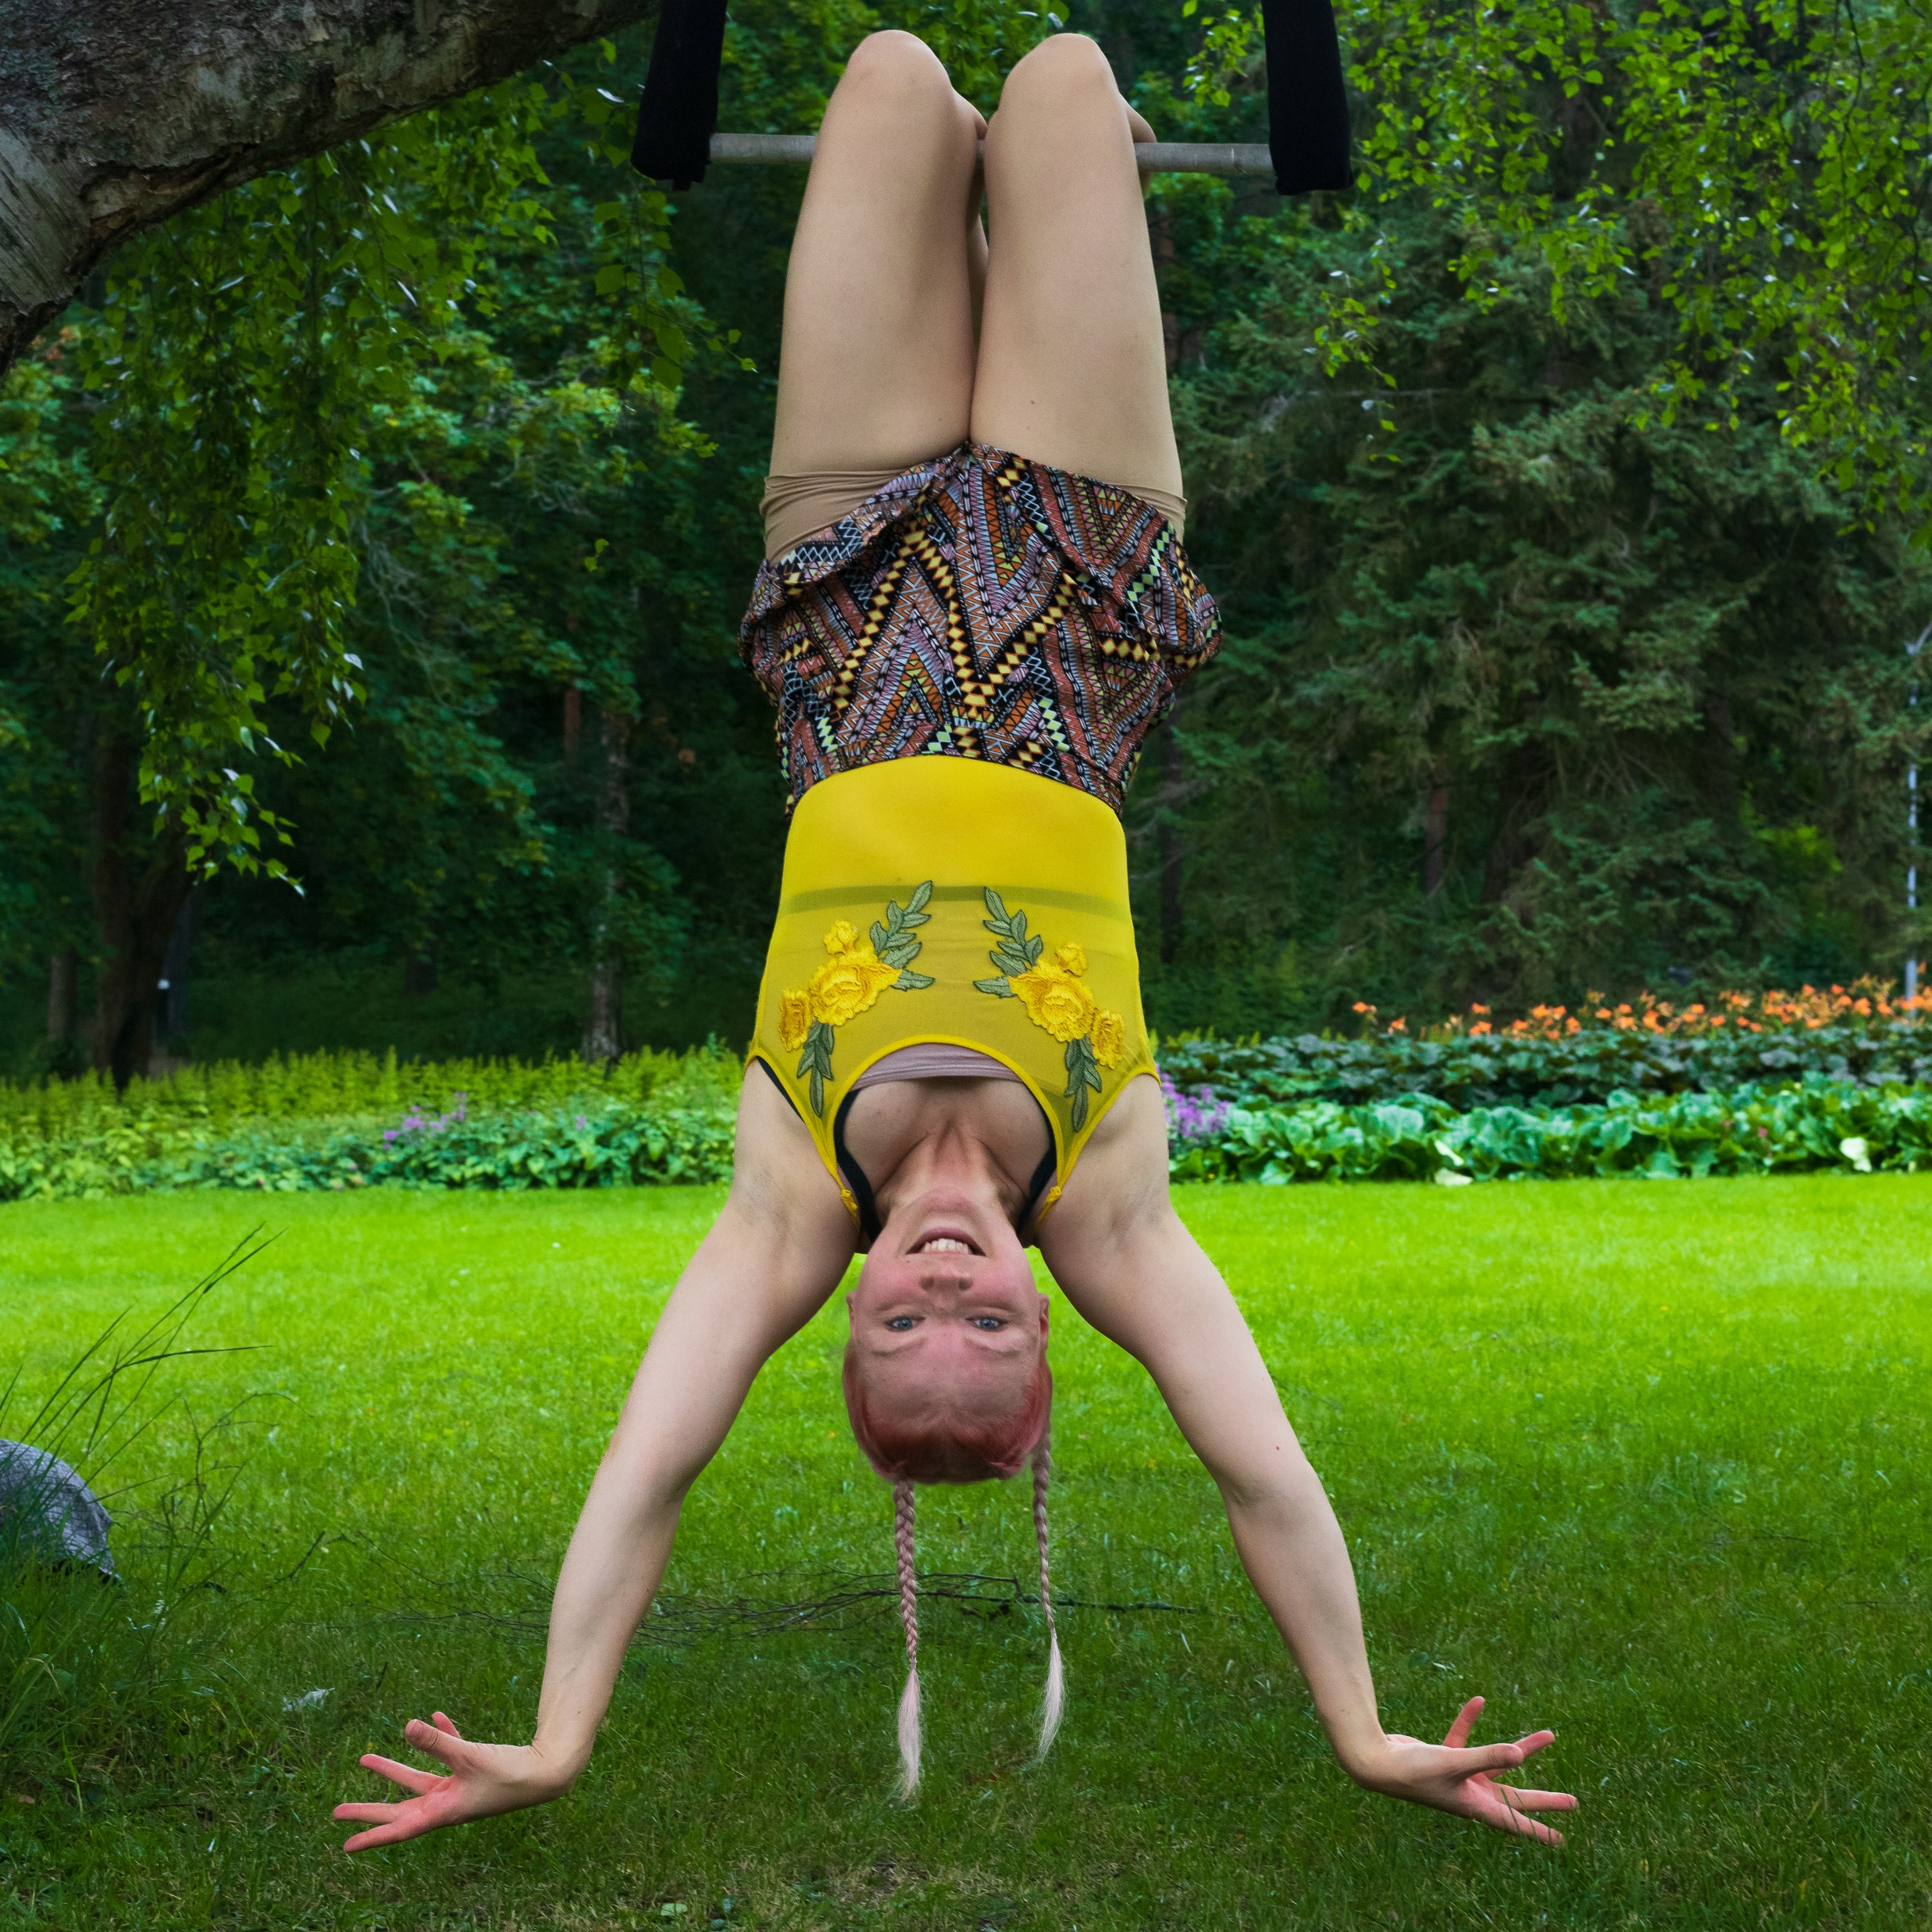
Unga som kommunikatörer
Involvera ungdomarna redan i planeringen av kommunikationen
Kontrollera vilken utrustning, vilka intressen och vilken specialkompetens de unga har – och ta hjälp av dem på ett klokt sätt
Folk säger inte nej lika ofta till ungdomar
Sociala medier, trender, högtflygande idéer och att göra tillsammans
Unga får ofta höra om möjligheterna inom programmen av andra ungdomar
Foto: Enni Lydman

Slide 10
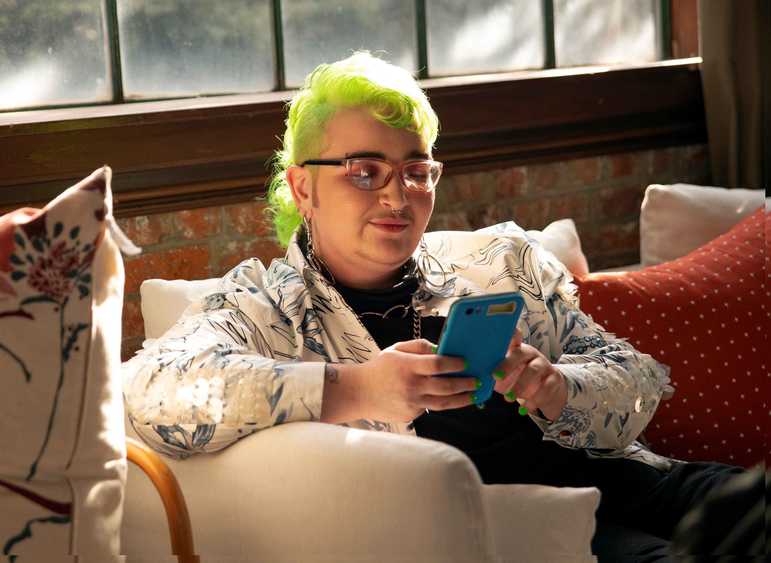
Observera!
Personer, känslor och erfarenheter samt nytta intresserar
Visualitet skapar stämning och berättar om dina värderingar
  Bildbanker: The Gender Spectrum Collection, WOCinTech Chats och Unsplash
Audiovisuellt innehåll såsom videor och poddar är populärt
Å andra sidan: alla använder inte sociala medier
Foto: The Gender Spectrum Collection

Slide 11

Kom ihåg!
Tillgänglighet
  www.tillganglighetskrav.fi/
  www.saavutettavasti.fi (på finska)
  eOppivas tillgänglighetsutbildningar
Fotograferings- och publiceringstillstånd
  Modellblanketter i de programspecifika kommunikationsanvisningarna (oph.fi)
Upphovsrätt
Dataskydd
Foto: Alexander Grey / Unsplash

Slide 12



Ta kontrollen!
Användarvänligt program för grafisk design: Canva
Tidsinställning och uppföljning av inlägg i sociala medier: Later, Creator Studio
Delning av filer: Google Drive
Sändning av filer: WeTransfer
Datorgrafik där färgerna kan justeras: UnDraw
Mångsidiga digitala tips: Kuulun blogi
Kommunikation för påverkan: Vaikuttavuusviestinta.fi blogi

Slide 13
Exempel på projektkommunikation
Ungdomscentren i Finland:
  Facebook: @suomennuorisokeskukset
  Instagram: @suomen_nuorisokeskukset
  X: @snk_ry
Ungdomsverksamhet: Vaikuttamisrauha (Allians)
  Webbsidor, nyhetsbrev, material på Allians webbplats
  #vaikuttamisrauha i Allians kanaler i sociala medier
Solidaritetsprojekt för ungdomar: Porina Podi–podcast (Ungdomscentren i Finland/Jyväskylän seudun nuorisoseura ry)
  Instagram: @porinapodi

Slide 14
Vi samarbetar!
Tipsa om pärlorna i din kommunikation
Hashtaggar
Har du en intressant berättelse eller bra material att dela med dig av?
Vill du tillfälligt ta över vårt Instagram-konto?
Berätta om det genom att skriva till Riikka eller nuoriso@oph.fi
#EUSolidarityCorps
#EuroopanSolidaarisuusjoukot #SolidaarisuuttaSuomessa
#ErasmusPlus #PlussaaErasmusPlussasta

Slide 15




Följ oss – man får också tagga!
EU:n nuoriso-ohjelmat
Beställ nyhetsbrevet EU:s ungdomsprogram 360°:
https://nyhetsbrev.oph.fi/
@europeanyouthfinland
@EDUFI_youth

Slide 16
Dataskyddstermer
Personuppgiftsansvarig: En fysisk eller juridisk person eller annat organ som ansvarar för behandlingen av personuppgifter och fastställer behandlingens ändamål och medel.
Registrerad: En fysisk person vars personuppgifter behandlas och som direkt eller indirekt kan identifieras utifrån vissa personuppgifter (t.ex. namn, personbeteckning etc.).
Personuppgift: Alla typer av uppgifter om en registrerad, identifierad eller identifierbar fysisk person.
Särskilda personuppgifter: Uppgifter som till exempel gäller etniskt ursprung, politiska åsikter, religiös eller filosofisk övertygelse, medlemskap i fackförening och uppgifter om hälsa eller en persons sexualliv.

Slide 17
Dataskyddspolicy i programmen Erasmus+ och Europeiska solidaritetskåren (1)
Personuppgiftsansvarig: Europeiska kommissionen, Generaldirektoratet för utbildning, ungdom, idrott och kultur, Enhet B.4 – samordning av Erasmus+-programmet
  Det nationella kontoret, det vill säga Utbildningsstyrelsen, har tillgång till systemen och möjlighet att ändra uppgifterna med den registrerades samtycke
Syftet med registreringen:
  1. Att möjliggöra tillgång till finansieringsprogram
  2. Uppföljning, utvärdering, rapportering, effekter (inga identifierande uppgifter i statistiken)

Slide 18
Dataskyddspolicy i programmen Erasmus+ och Europeiska solidaritetskåren (2)
Personuppgifter i system för hantering av mobilitet (BM/MT+): uppgifterna döljs när projektet avslutats.
Läs mer om dataskyddspolicyn
  på Europeiska kommissionens webbplats
  på Utbildningsstyrelsens webbplats

Slide 19
Hur ska man hantera personuppgifter i sitt projekt?
Följ den egna organisationens anvisningar och/eller läs dataombudsmannens anvisningar.
Undvik att koppla ihop uppgifter med deltagarnas namn. Använd exempelvis Mobility ID och projektnummer i stället för namn i e-postmeddelanden.
Använd krypterad e-post vid behov. Utbildningsstyrelsen kan skicka krypterad e-post, och när man svarar skickas svaret som krypterat.
Om ni samlar in personuppgifter i samband med evenemang:
  Berätta för deltagarna varför uppgifterna samlas in och hur de behandlas
  Se till att bara personer som behöver uppgifterna har tillgång till dem
  Använd uppgifterna endast för det syfte som ni meddelat att ni ska använda dem till

Slide 20

3 principer för behandlingen av personuppgifter
Samla endast in nödvändiga personuppgifter.
Dela endast uppgifterna med personer som behöver uppgifterna.
Förvara alla insamlade uppgifter så säkert som möjligt.
Foto: Markus Winkler / Unsplash

Slide 21
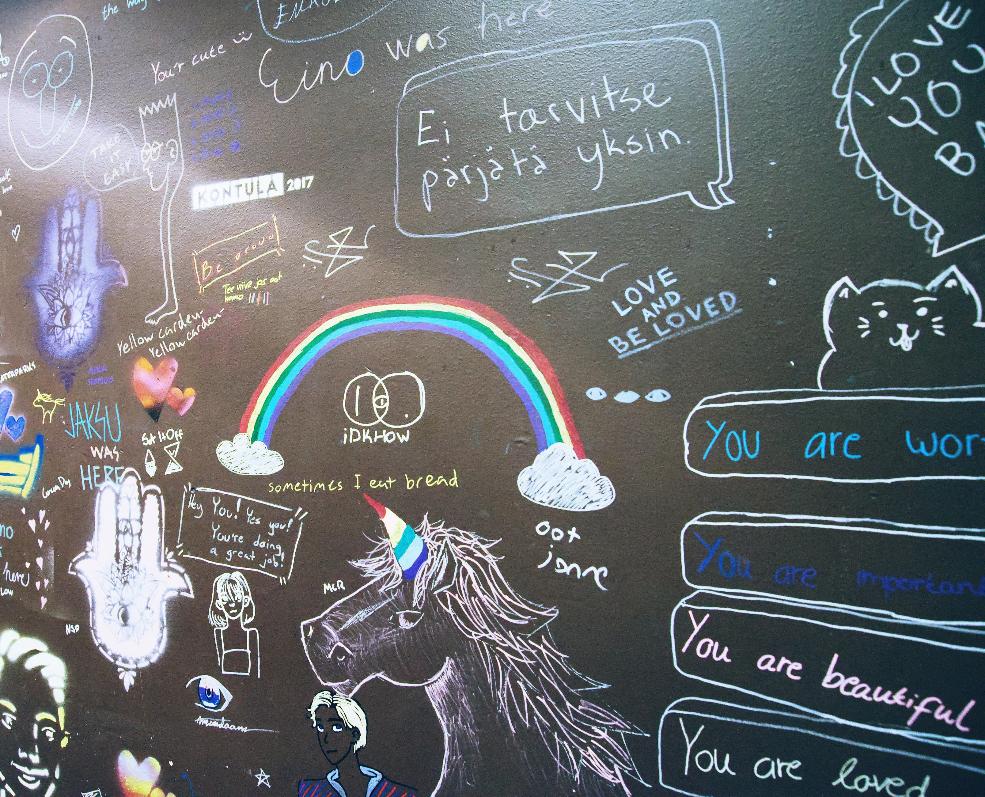

Tack!
Frågor om projektkommunikationen?
riikka.uljas-barman@oph.fi
Foto: Tuukka Järventausta

